Slide 1
Курсовой проект на тему «Автоматизация учета выданных книг в библиотеке» по дисциплине МДК.01.01 «Разработка программных модулей»
Выполнил: Вохменцев Данил Константинович, студент группы 2063
Преподаватель: Афанасьев Алексей Васильевич

Slide 2
Актуальность
Актуальность проекта обусловлена тем, что библиотеки в наше время сталкиваются с рядом проблем:
Читатели долго стоят в очереди, чтобы получить необходимые книги или сдать уже прочитанные;
Много времени занимает поиск книг;
Продолжительное время тратится на инвентаризацию.
Проект нацелен на автоматизацию деятельности сотрудника библиотеки по учету выданных на руки читателям, продленных и сданных книг.

Slide 3
Цель и задачи проекта
Целью проекта является создание приложения для автоматизации работы менеджера, ответственного сотрудника библиотеки по учету выданных на руки читателям, продленных и сданных книг.
Пользовательский интерфейс приложения обеспечивает поддержку при выполнении следующих операций:
Учет выдачи, продления и сдачи книг;
Учет книг в библиотечном фонде;
Регистрация читателей.

Slide 4
Используемое ПО и средства разработки
При создании проекта были использованы следующие программные средства:
Visual Studio 2019 – интегрированная среда разработки программных продуктов.
Microsoft SQL Server - система управления реляционными базами данных (РСУБД), разработанная корпорацией Microsoft. Основной используемый язык запросов — Transact-SQL, создан совместно Microsoft и Sybase.
Языком программирования для проекта послужил C# - объектно-ориентированный язык программирования. Разработан в 1998—2001 годах группой инженеров компании как язык разработки приложений для платформы Microsoft .NET Framework и .NET Core.

Slide 5
Логическая структура проекта
Авторизация
Страница администратора
Страница менеджера
Стартовая страница
Добавление/изменение данных сотрудников
Добавление/изменение данных читателей
Добавление/изменение данных о книгах, авторах, издательствах
Учет выдачи, продления, сдачи книг читателями

Slide 6
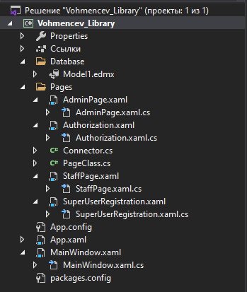
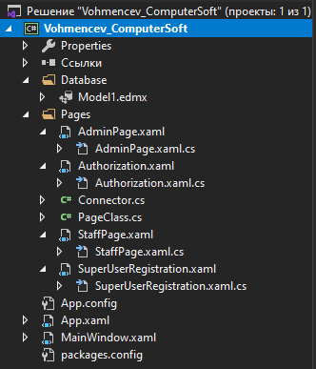
Физическая структура проекта

Slide 7
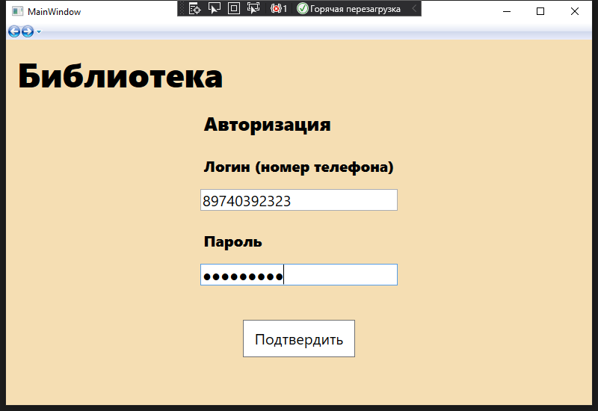
Физическая структура проекта
Страница авторизации

Slide 8
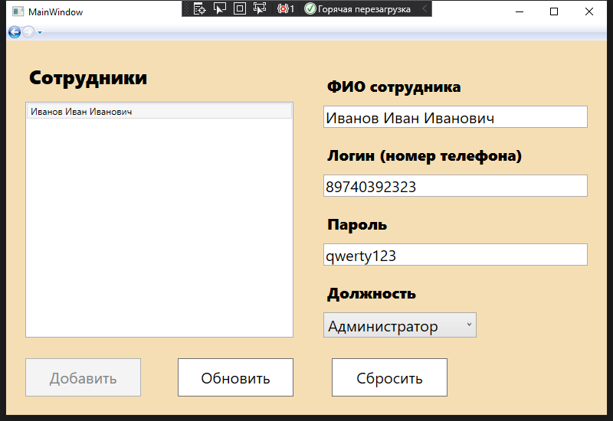
Физическая структура проекта
Страница администратора

Slide 9
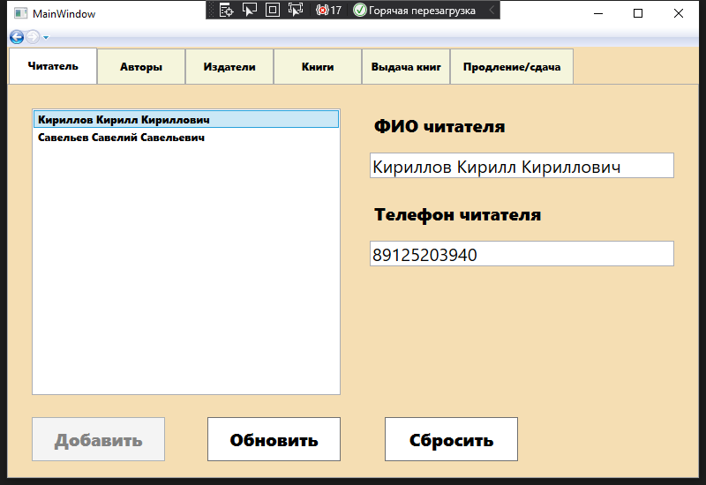
Физическая структура проекта
Страница библиотекаря - Читатели

Slide 10
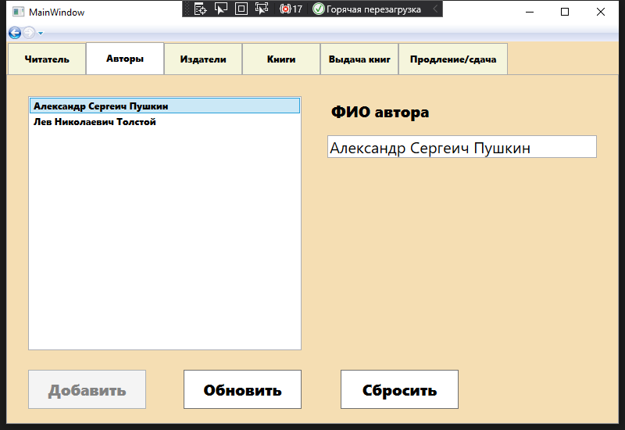
Физическая структура проекта
Страница библиотекаря - Авторы

Slide 11
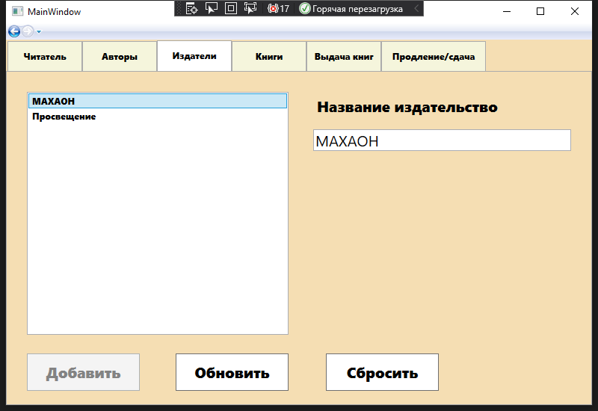
Физическая структура проекта
Страница библиотекаря - Издательства

Slide 12
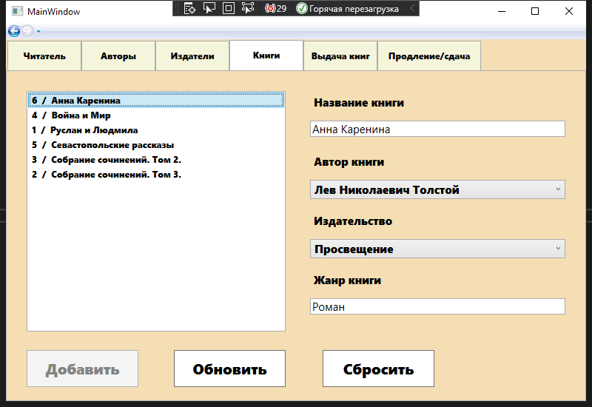
Физическая структура проекта
Страница библиотекаря - Книги

Slide 13
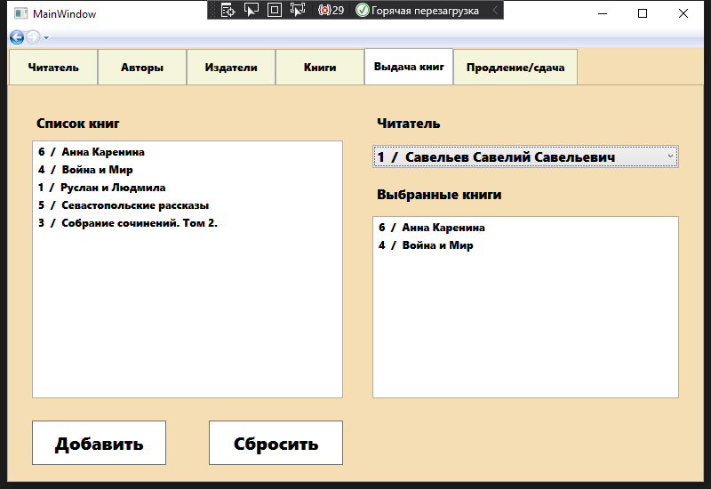
Физическая структура проекта
Страница библиотекаря – Выдача книг

Slide 14
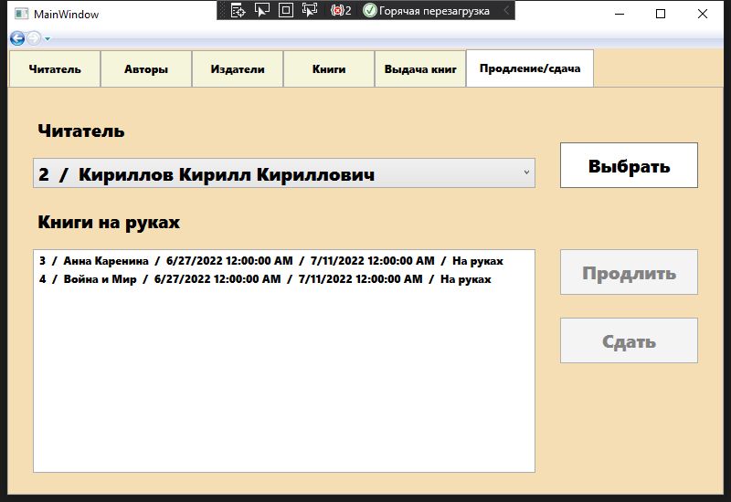
Физическая структура проекта
Страница библиотекаря – Продление и сдача книг

Slide 15
Заключение
Данный курсовой проект позволяет автоматизировать работу персонала библиотек, дав им инструмент, позволяющий вести учет имеющего в наличии библиотечного фонда, легко вносить изменения в данные учета при необходимости, организовывать учет выдачи, продления и сдачи книг читателями.
В процессе создания приложения был проведен анализ работы организации, найдено оптимальное решение задач автоматизации деятельности.
При разработке были использованы самые современные программы и библиотеки для языка программирования C#.

Slide 16
СПАСИБО ЗА ВНИМАНИЕ!

